Slide 1
Beauty Me
Salonning
onlayn manzili
Xizmatlarni ko‘rsatish va
mijozga bog‘lanishni osonlashtirish
Veb sayt va admin panel taqdimoti
Notes:
Beauty Me uchun tayyorlangan mustaqil demo konsepti. Haqiqiy surat salonning Instagram postidan: https://www.instagram.com/beautyme_uz/p/CZya3dgt4T8/ . Sayt: https://beauty-me-tashkent-demo.netlify.app/uz/ .

Slide 2
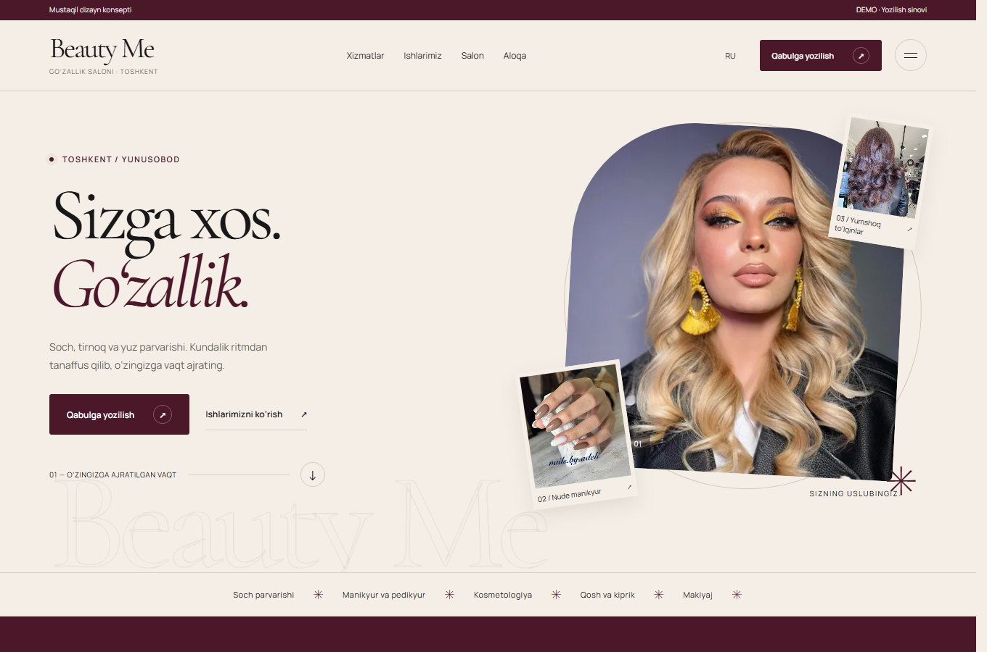
Biznesga foydasi
01
Ko‘proq ishonch
Salonning haqiqiy ishlari va xizmatlari
mijozga tanlashda yordam beradi.
02
Yozilish osonroq
Xizmatni tanlash, Telegram yoki
telefon orqali bog‘lanish bir joyda.
03
Kamroq takroriy savol
Xizmatlar, manzil va aloqa ma’lumotini
mijoz saytning o‘zida ko‘radi.
04
Reklama uchun bitta havola
Instagram bio, QR va reklama
mijozni bir manzilga olib keladi.
Beauty Me uslubiga mos ranglar,
yirik suratlar va aniq yozilish tugmasi
Notes:
Skrinshot: https://beauty-me-tashkent-demo.netlify.app/uz/ . Ko‘rsatilgan foydalar interfeys vazifalaridan kelib chiqadigan imkoniyatlar, savdo yoki konversiya natijasiga kafolat berilmaydi. Hozirgi yozilish forma rejimi demo.

Slide 3
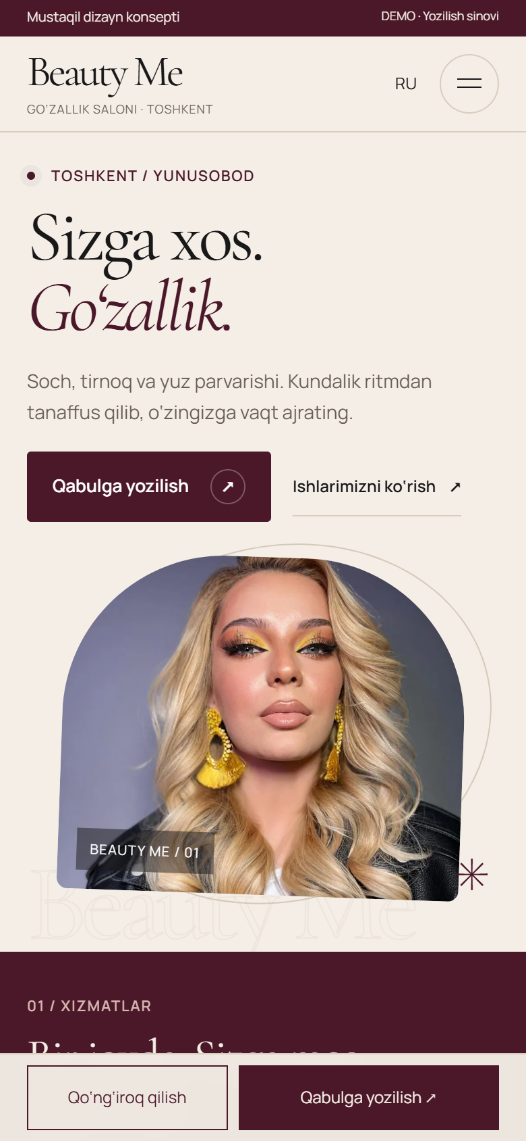

Mijoz uchun qulay ko‘rinish
6 xizmat yo‘nalishi
Soch, tirnoq, kosmetologiya, qosh va
kiprik, makiyaj hamda massaj
Haqiqiy ishlar galereyasi
Filtrlar, suratni kattalashtirish,
salon haqida va aloqa sahifalari
Telefon va kompyuter uchun
UZ/RU tillari, ijodiy o‘tishlar,
yozilish formasi va Telegram havolasi
Notes:
Haqiqiy mobil skrinshotlar: https://beauty-me-tashkent-demo.netlify.app/uz/ va https://beauty-me-tashkent-demo.netlify.app/uz/gallery/ . Funksiyalar loyiha src/data/content.ts, Gallery va Booking komponentlari orqali tekshirilgan. Yozilish demo bosqichlarini ko‘rsatadi, haqiqiy ariza yubormaydi.

Slide 4
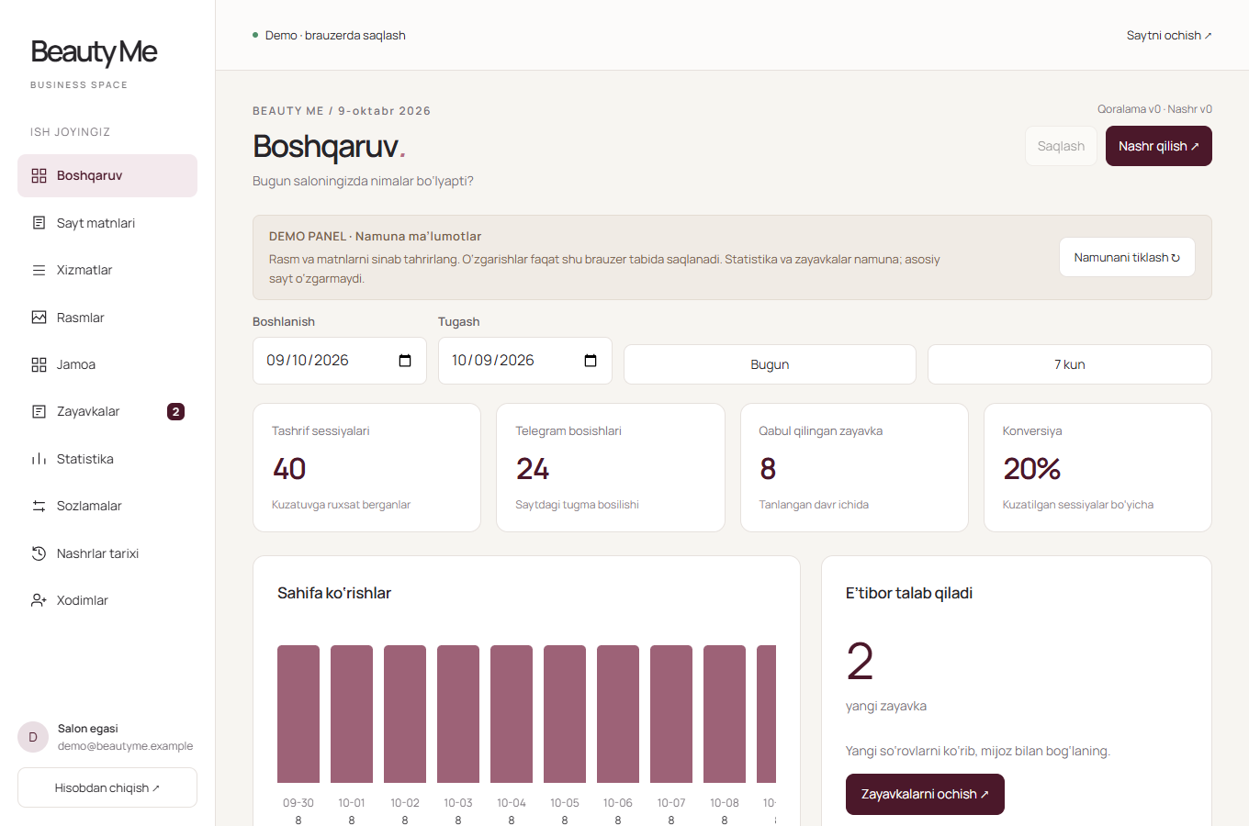
Boshqaruv o‘z qo‘lingizda
Matn va rasmlar
Rasm yuklash, kesimini tanlash,
xizmat va ma’lumotni yangilash
Mijoz so‘rovlari
Holat, izoh, mas’ul xodim
va CSV eksport
Statistika va nazorat
Tashriflar, Telegram bosishlari,
xodimlar va nashrlar tarixi
Demo: raqamlar namuna, tahrirlar brauzerda. Haqiqiy boshqaruv uchun baza ulanishi kerak.
Notes:
Admin screenshot and link: https://beauty-me-tashkent-demo.netlify.app/admin/demo/ . Dashboard statistics and leads are synthetic demo data, not salon performance. Demo transport stores only per-tab sessionStorage. Real publishing, customer requests and visit collection require Supabase deployment per ADMIN_SETUP.md. Source: ADMIN_DEMO_QA.md and src/admin/demo.ts.

Slide 5


Sayt va panelni sinab ko‘rish
QR kodni kamera bilan oching yoki havolani bosing
Mijoz uchun sayt
Admin demo
beauty-me-tashkent-demo.netlify.app/uz/
beauty-me-tashkent-demo.netlify.app/admin/demo/
Admin parolsiz ochiladi. Namuna ma’lumotlarini tahrirlab ko‘rishingiz mumkin.
Notes:
QR payloads are the exact HTTPS URLs printed on this slide. Standard QR codes use medium error correction and a four-module quiet zone. Public live URLs verified without a Netlify account.

